Slide 1

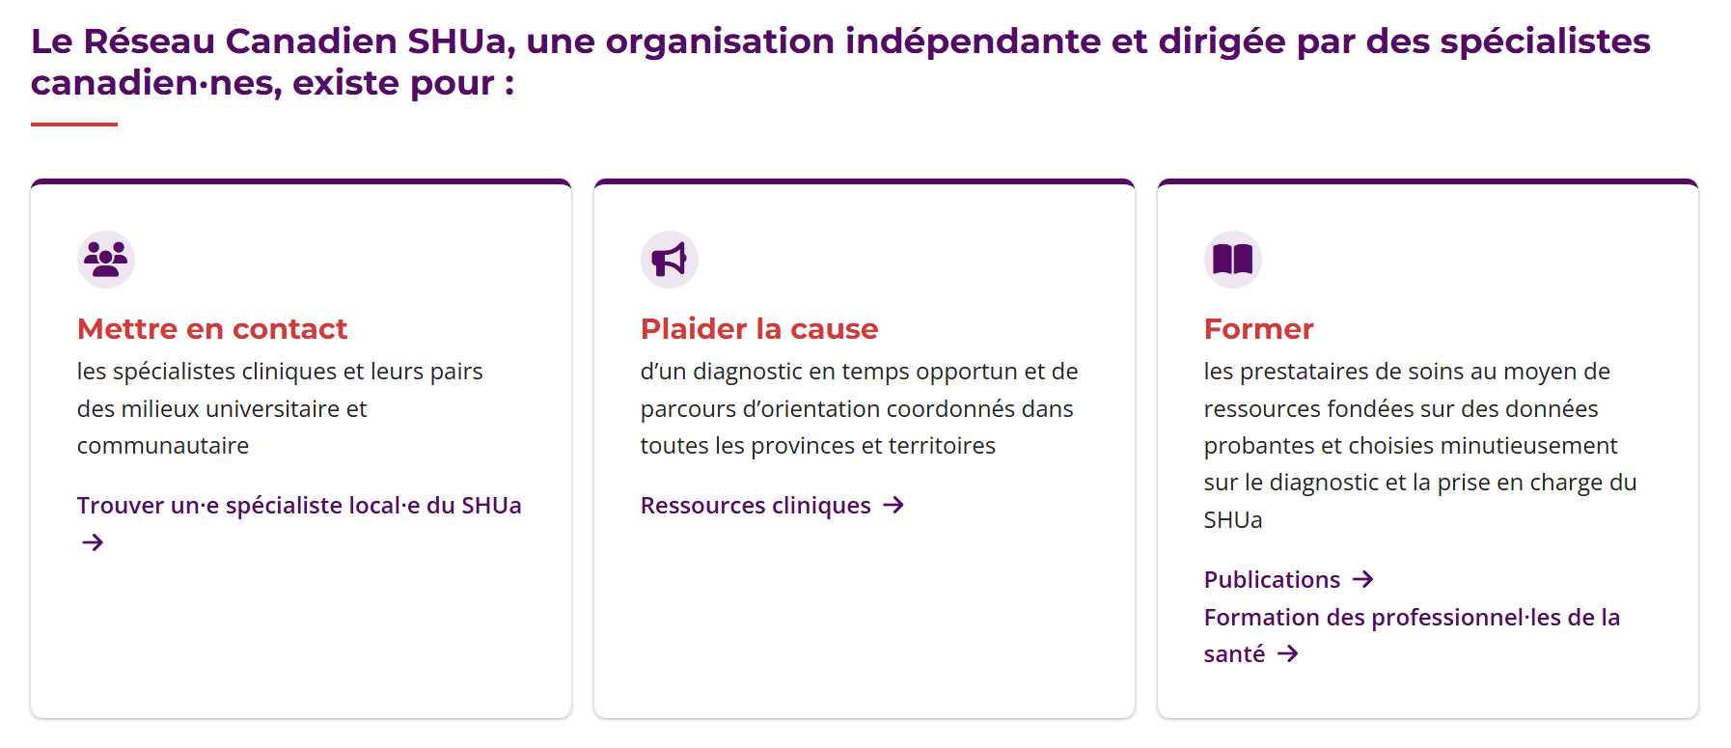



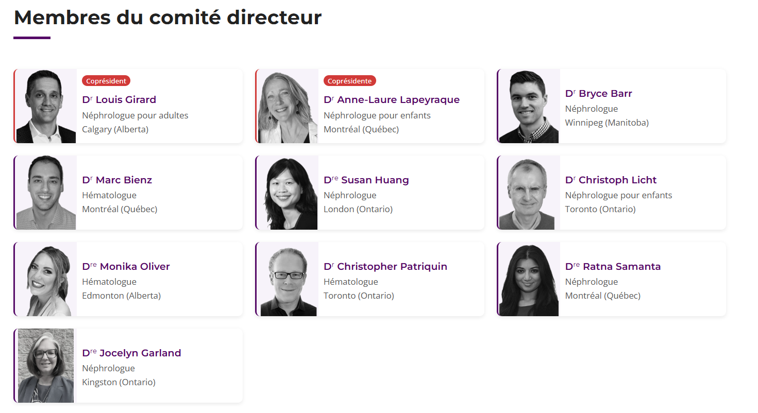
Découvrez… le Réseau Canadien SHUa
Look for more detail in your CSN digital bag
https://ahusnetwork.ca/accueil.php

